Slide 1




MEDIA PROJEKT
3. čtvrtletí 2025 – 2. čtvrtletí 2026
Zadavatelé výzkumu:
Realizátoři výzkumu:

Slide 2
1. Celkový zásah tisku

Slide 3
Základní parametry výzkumu
 | Realizace MEDIAN a STEM/MARK
 | Stratifikovaný náhodný výběr lokalit adresní výběr kombinovaný s náhodným výběrem v lokalitě s kvótním zakončením prostý náhodný výběr (CAPI)
 | Face to face dotazování s využitím notebooku (CAPI) = největší mediální F2F výzkum CAPI, CAWI, CATI + fúze
 | Část dotazníku vyplněna samostatně respondentem
 | Vzorek 12 969 respondentů
 | Průměrná délka rozhovoru cca 22,5 minuty

Slide 4

Tisk = silné médium plošně zasahující populaci
Čtenost v % obyvatel (celkový zásah/reach)
Celkový zásah tisku je 6 897 000 osob

Slide 5
Tisk = stabilní médium
Čtenost v % obyvatel (celkový zásah/reach)

Slide 6



Vydavatelské domy (podíl na trhu v %)

Slide 7
2. Data o čtenosti titulů za 3. čtvrtletí 2025 až 2. čtvrtletí 2026

Slide 8
Čtenost - deníky

Slide 9
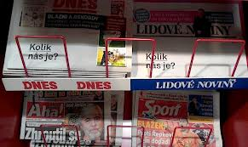
Celostátní placené deníky
Čtenost na vydání v tis. čtenářů / GRP v %
Čtenáři deníků jsou nadprůměrně často: Vysokoškolsky vzdělaní Z vyšší socioekonomické třídy
 |  | Čtenost | GRP
* | Blesk | 421 | 7,9
 | MF DNES | 369 | 7,6
* | Sport | 157 | 4,6
* | Právo | 115 | 2,2
* | Hospodářské noviny | 112 | 2,2
* | Aha! | 108 | 2,2
* | DENÍK ČR | 310 | 7,5
* Nárůst čtenosti oproti Q2/2025-Q1/2026

Slide 10

Regionální placené deníky
Čtenost na vydání v tis. čtenářů
* | DENÍK STŘEDNÍ ČECHY + PRAŽSKÝ DENÍK | 49
 | DENÍK - MORAVSKOSLEZSKÝ KRAJ | 44
* | DENÍK SEVERNÍ ČECHY | 43
* | DENÍK STŘEDNÍ A VÝCHODNÍ MORAVA | 40
 | DENÍK - JIHOMORAVSKÝ KRAJ | 40
* | DENÍK - JIHOČESKÝ KRAJ | 32
* | DENÍK VÝCHODNÍ ČECHY | 32
* | DENÍK ZÁPADNÍ ČECHY | 27
* | DENÍK - KRAJ VYSOČINA | 16
Čtenáři regionálních deníků častěji: Mají chatu/chalupu Rozhodují o financích
* Nárůst čtenosti oproti Q2/2025-Q1/2026

Slide 11
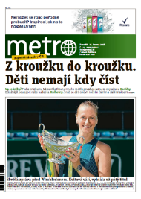
Deníky zdarma
Čtenost na vydání v tis. čtenářů / GRP v %
 |  | Čtenost | GRP
* | Metro | 293 | 5,5
Čtenáři deníků zdarma: Mají VŠ vzdělání Více velká města nad 100 tis. ob. 44 % patří do A a B kategorií (v populaci je to 33 %)
* Nárůst čtenosti oproti Q2/2025-Q1/2026

Slide 12
Suplementy
Čtenost na vydání v tis. čtenářů
 |  | Čtenost | GRP
* | Blesk magazín TV | 465 | 19,4
* | TV magazín (celkem) | 464 | 25,5
* | Magazín DNES + TV | 423 | 18,9
 | Magazín Právo + TV | 242 | 10,8
* | Sport magazín | 210 | 6,0
 | TV pohoda (celkem) | 209 | 12,1
* | Víkend DNES | 196 | 5,0
 | Aha! TV | 190 | 7,5
 | Ona DNES | 182 | 4,6
* | Lidové noviny Orientace | 118 | 2,6
* | Speciál DNES | 109 | 2,5
* | Deník víkend | 102 | 3,9
* | Dům & bydlení | 81 | 2,0
 | Styl pro ženy | 52 | 1,0
Čtenáři přílohových titulů: 90 % z nich čte nějaký časopis (v delším období) Čtenář suplementu čte v průměru 1,6 suplementu během týdne Největší součtenost Magazín DNES + TV & Víkend DNES = 114 tis.
* Nárůst čtenosti oproti Q2/2025-Q1/2026

Slide 13





Deníky v regionech
Čtenost na vydání v tis. čtenářů
 | 17
 | 15
 | 12
 | 32
 | 20
 | 20
 | 9
 | 7
 | 5
 | 23
 | 16
 | 14
 | 172
 | 157
 | 53
 | 44
 | 36
 | 34
 | 24
 | 13
 | 12
 | 16
 | 14
 | 12
 | 46
 | 40
 | 38
 | 26
 | 22
 | 14
 | 21
 | 14
 | 14
 | 36
 | 23
 | 12
 | 63
 | 39
 | 35
 | 17
 | 15
 | 13

Slide 14









Suplementy v regionech
Čtenost na vydání v tis. čtenářů
 | 32
 | 23
 | 23
 | 31
 | 24
 | 19
 | 24
 | 5
 | 5
 | 44
 | 18
 | 18
 | 137
 | 48
 | 39
 | 61
 | 50
 | 44
 | 35
 | 26
 | 24
 | 52
 | 15
 | 14
 | 79
 | 42
 | 40
 | 35
 | 26
 | 19
 | 27
 | 26
 | 18
 | 34
 | 22
 | 17
 | 71
 | 43
 | 41
 | 32
 | 26
 | 19

Slide 15
GRP v % podle skupin tisků
Čtenost podle MEDIA PROJEKTU

Slide 16
Čtenost - časopisy

Slide 17
Čtenost v krajích
Stálí a pravidelní čtenáři alespoň 1 titulu – zásah v %
Deníky a suplementy
Časopisy

Slide 18
Čtenost v krajích
% obyvatel (stálí a pravidelní čtenáři)
Časopisy
Deníky a suplementy

Slide 19
Časopisy v regionech
Čtenost na vydání v tis. čtenářů
TV Max | 23
Svět motorů Speciál | 13
Svět ženy | 13
TV Mini | 23
TV Max | 23
Nedělní Blesk | 22
National Geographic | 10
Receptář | 8
Blesk Křížovky | 7
National Geographic | 71
Epocha | 64
Forbes | 62
100+1 | 17
Receptář | 17
ABC | 17
Reflex | 95
100+1 | 94
Blesk Hobby | 85
Chvilka pro tebe | 25
ABC | 23
Nedělní Blesk | 22
TV Max | 63
Nedělní Blesk | 52
TV mini | 40
100+1 | 22
Epocha | 18
Blesk Křížovky | 17
TV Max | 28
TV mini | 21
Nedělní Blesk | 16
TV Max | 36
Nedělní Blesk | 24
TV mini | 21
Receptář | 29
National Geographic | 23
Svět motorů | 20
TV Max | 31
TV mini | 26
Blesk Křížovky | 19
TV Max | 66
TV mini | 47
21. století | 44

Slide 20
TOP nárůsty čtenosti - mezikvartální
(v tis. čtenářů)
ŹÁNROVÉ SKUPINY
TITULY

Slide 21
TOP nárůsty čtenosti - meziroční
(v tis. čtenářů)
ŹÁNROVÉ SKUPINY
TITULY

Slide 22


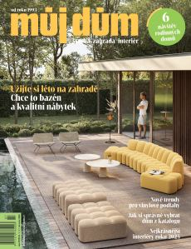
Bydlení, bytová kultura
Čtenost na vydání v tis. čtenářů
 |  | Čtenost | GRP
* | Dům a zahrada | 259 | 9,9
 | Bydlení | 166 | 5,1
* | Můj dům | 128 | 5,0
 | Marianne Bydlení | 124 | 4,6
* | Moderní byt | 108 | 3,8
Častěji: Mají chatu nebo chalupu Součtenost Dům a zahrada + Bydlení 60 tis. Mariane bydlení – přes 70 % jsou ženy
* Nárůst čtenosti oproti Q2/2025-Q1/2026

Slide 23

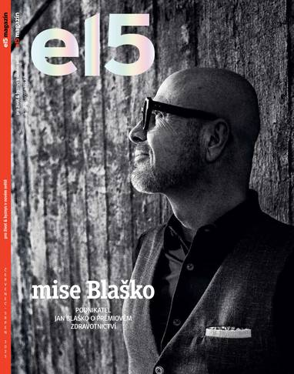



Ekonomické
Čtenost na vydání v tis. čtenářů
 |  | Čtenost | GRP
* | Forbes | 263 | 9,6
* | E15 Magazín | 81 | 1,8
* | Ekonom | 61 | 2,2
Třetina je z velkých měst nad 100 tis. ob. Podíl mužů přes 65 %
Informační a komunikační technologie
Čtenost na vydání v tis. čtenářů
 |  | Čtenost | GRP
* | Computer | 126 | 4,5
 | Chip | 88 | 4,1
Mezi čtenáři jen 16 % žen 95 % má smartphone
* Nárůst čtenosti oproti Q2/2025-Q1/2026

Slide 24




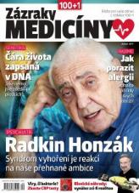
Motoristické
Čtenost na vydání v tis. čtenářů
 |  | Čtenost | GRP
 | Svět motorů Speciál | 212 | 6,5
* | Svět motorů | 197 | 7,3
* | Auto Tip | 189 | 7,5
* | Automobil | 185 | 6,1
 | Auto Tip Klassik | 72 | 1,4
Součtenost Svět motorů + Svět motorů Speciál 78 tis.
Péče o zdraví
Čtenost na vydání v tis. čtenářů
 |  | Čtenost | GRP
* | Blesk Zdraví | 131 | 5,5
* | 100+1 Zázraky medicíny | 97 | 3,1
Nejvíce čtou ve velkoměstech (nad 100 tis. ob.) 2/5 nakupují zboží nebo služby na internetu alespoň jednou týdně
* Nárůst čtenosti oproti Q2/2025-Q1/2026

Slide 25



Pro ženy
Čtenost na vydání v tis. čtenářů
 |  | Čtenost | GRP
* | Blesk pro ženy | 292 | 8,9
* | Chvilka pro tebe | 249 | 8,4
* | Napsáno životem | 160 | 4,4
* | Překvapení | 159 | 6,3
* | Tina | 143 | 4,0
* | Vlasta | 133 | 4,9
* | Čas na lásku | 95 | 3,3
* | Aha! pro ženy | 90 | 3,3
Více čtou denní tisk než populace, nejvyšší index Aha! a Blesk Součtenost Chvilka pro tebe + Blesk pro ženy 47 tis.
* Nárůst čtenosti oproti Q2/2025-Q1/2026

Slide 26



Programové
Čtenost na vydání v tis. čtenářů
 |  | Čtenost | GRP
* | TV Max | 398 | 26,8
* | TV mini | 303 | 21,7
* | TV expres | 159 | 11,5
 | TV star | 159 | 12,0
* | Týdeník Televize | 154 | 8,5
* | TV Plus 14 | 120 | 7,4
* | TV Revue | 105 | 5,8
Alespoň jeden titul z kategorie Programové 1 164 tis. čtenářů. Jde o druhou největší žánrovou skupinu po kategorií Společenské (1 194 tis.)
Alespoň jeden titul z kategorie Programové a současně z kategorie Společenské - 296 tis. čtenářů
* Nárůst čtenosti oproti Q2/2025-Q1/2026

Slide 27



Společenské
Čtenost na vydání v tis. čtenářů
 |  | Čtenost | GRP
* | Epocha | 323 | 13,8
 | Nedělní Blesk | 261 | 4,6
* | Rytmus života | 251 | 7,8
 | 21. století | 209 | 6,7
* | Rytmus života RETRO | 130 | 5,0
 | Pestrý svět | 127 | 3,6
* | Nedělní Aha! | 112 | 1,5
* | Story | 99 | 3,0
Nejvyšší podíl mužů: 21. století (69 %) Nejvyšší podíl žen: Nedělní Aha! (79 %), Rytmus života (76%) Součtenost titulů Rytmus života a Rytmus života RETRO je 36 tis.
* Nárůst čtenosti oproti Q2/2025-Q1/2026

Slide 28
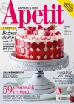
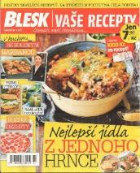

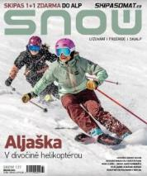
Vaření
Čtenost na vydání v tis. čtenářů
 |  | Čtenost | GRP
* | Apetit | 242 | 10,0
 | Blesk Vaše recepty | 195 | 7,5
 | Chvilka v kuchyni | 126 | 4,7
* | Gurmet | 125 | 4,8
Přes třetinu tvoří muži Přes čtvrtinu čtenářů Blesk Vaše recepty čte i deník Blesk
Sportovní
 |  | Čtenost | GRP
* | Snow | 35 | 0,9
* Nárůst čtenosti oproti Q2/2025-Q1/2026

Slide 29
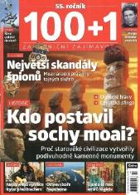




Věda, technika, zajímavosti, cestování
Čtenost na vydání v tis. čtenářů
* | 100+1 | 316 | 12,2
* | National Geographic | 289 | 12,1
 | 100+1 historie | 208 | 7,3
 | Lidé a Země | 153 | 5,1
 | Živá historie | 122 | 5,3
 | Koktejl | 118 | 3,8
Častěji vedoucí pracovníci a podnikatelé Součtenost 100+1 a 100+1 historie je 86 tis.
Zahrada, hobby
Čtenost na vydání v tis. čtenářů
 |  | Čtenost | GRP
* | Receptář | 308 | 13,6
* | Blesk Hobby | 196 | 6,7
Rodinný dům/chatu/zahradu mají 2/3 1/5 čtenářů Blesk Hobby čte i deník Blesk
* Nárůst čtenosti oproti Q2/2025-Q1/2026

Slide 30



Životního stylu pro ženy
Čtenost na vydání v tis. čtenářů
 |  | Čtenost | GRP
* | Žena a život | 231 | 8,8
* | Marianne | 215 | 7,2
* | Svět ženy | 212 | 6,6
* | Elle | 171 | 4,6
 | Kreativ Praktická žena | 165 | 6,6
 | Moje psychologie | 151 | 6,7
* | Vogue | 150 | 6,4
* | Cosmopolitan | 144 | 5,0
 | Glanc | 127 | 4,0
* | Kondice | 96 | 4,5
* | Harper´s Bazaar | 95 | 2,9
 | Burda style | 93 | 3,5
 | Esprit, stylový magazín | 64 | 1,4
Největší podíl žen je u titulu Svět ženy - 89 %, Elle 88 %, Žena a život 87 %, Kreativ Praktická žena 87 % Největší podíl mužů je u titulu Kondice – 60 % čtenářů tohoto titulu
* Nárůst čtenosti oproti Q2/2025-Q1/2026

Slide 31



Zpravodajské týdeníky - celostátní
Čtenost na vydání v tis. čtenářů
 |  | Čtenost | GRP
* | Reflex | 259 | 10,1
* | Téma | 183 | 6,6
 | Týdeník Květy | 144 | 4,6
Nejvíce v Praze a Středočeském kraji – dohromady 256 tis. čtenářů
* Nárůst čtenosti oproti Q2/2025-Q1/2026

Slide 32


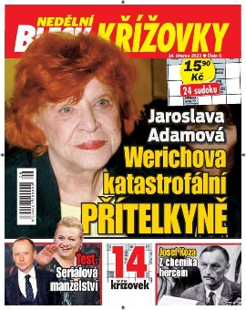

Pro ženy - čtení, křížovky a soutěže
Čtenost na vydání v tis. čtenářů
 |  | Čtenost | GRP
* | Blesk Křížovky | 280 | 13,0
* | Chvilka pro luštění | 193 | 10,7
* | Nedělní Blesk Křížovky | 183 | 8,9
* | Křížovkář TV magazín | 159 | 9,5
* | Nedělní Aha! Křížovky | 124 | 7,0
Blesk křížovky & Nedělní Blesk křížovky 99 tis. V průměru čtou (luští) 1,7 titulu
Pro děti a mládež
Čtenost na vydání v tis. čtenářů
 |  | Čtenost | GRP
 | ABC | 196 | 6,5
Polovina ženatí/rozvedení – čtou i rodiče Přes 2/5 čte nějaký titul ze skupiny Věda, technika, zajímavosti, cestování
* Nárůst čtenosti oproti Q2/2025-Q1/2026

Slide 33
3. FAKTA:
Čtenost podle velikosti sídel

Slide 34
Čtenost – Velikost sídel

Slide 35
Velká města čtou více
Čtenost v % obyvatel (celkový zásah/reach)

Slide 36
TOP tituly mají ve velkých městech vysoký index
TOP žánrové skupiny časopisů (podle indexu afinity)

Slide 37
Kvalita čtení – Velikost obce
Počet kontaktů a délka čtení
Lidé z největších městech čtou o něco málo déle, počet kontaktů je ale velmi podobný.

Slide 38
Letní čtení

Slide 39
Souhrnné ukazatele o prázdninách, srovnání
s průměrem roku
Čtenost dle MP 1.1.2025 – 17.12.2025

Slide 40
Skupiny, jejichž čtenost roste o prázdninách
Počty rostoucích titulů ve skupinách
ŽIVOTNÍHO STYLU PRO ŽENY | 10
PROGRAMOVÉ | 7
SPOLEČENSKÉ | 7
BYDLENÍ, BYTOVÁ KULTURA | 6
PRO ŽENY | 5
VĚDA, TECHNIKA, ZAJÍMAVOSTI, CESTOVÁNÍ | 5
Čtenost dle MP 1.1.2025 – 17.12.2025

Slide 41
Skupiny, jejichž prodaný náklad roste o prázdninách
Počty rostoucích titulů ve skupinách
ŽIVOTNÍHO STYLU PRO ŽENY | 10
SPOLEČENSKÉ | 5
PRO ŽENY | 5
VĚDA, TECHNIKA, ZAJÍMAVOSTI, CESTOVÁNÍ | 4
BYDLENÍ, BYTOVÁ KULTURA | 4
PRO ŽENY - ČTENÍ, KŘÍŽOVKY A SOUTĚŽE | 3
PN dle MP 1.1. 2025 – 31.12. 2025

Slide 42

Děkujeme za pozornost
Prosíme o správnou citaci zdroje dat:
MEDIA PROJEKT: 3. čtvrtletí 2025 – 2. čtvrtletí 2026
Zadavatelé výzkumu:
Realizátoři výzkumu:

